Slide 1




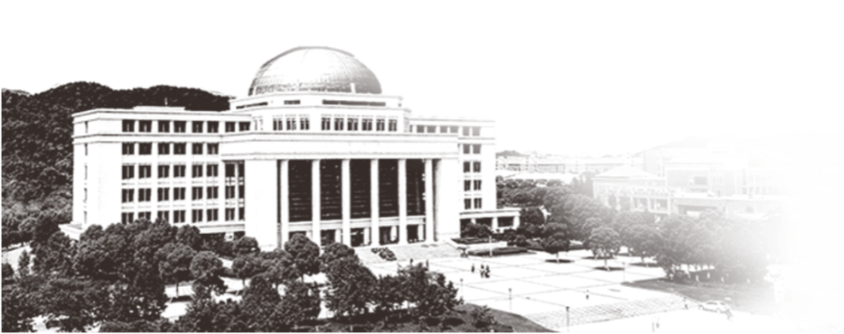
浙江工业大学
大学生职业发展与就业指导课
浙江工业大学就业指导中心
2018年3月

Slide 2

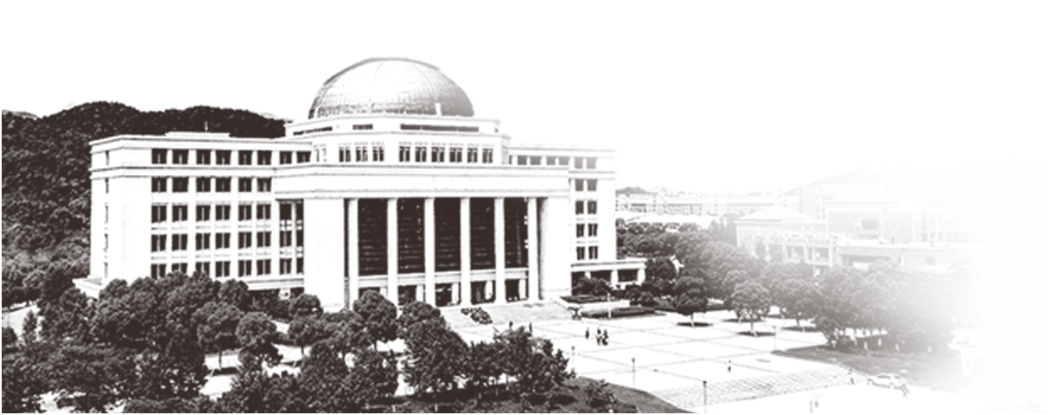
1.1 初识“职业生涯“

Slide 3

职业生涯规划导论
浙江工业大学就业指导中心
http://www.iqiyi.com/w_19rs5up9d9.html

Slide 4
1.1.1 职业生涯规划的意义
浙江工业大学就业指导中心
刘某被某重点大学调剂录取，由于学习强调打基础，因此他对专业的了解并不深，即说不上喜欢，也谈不上反感，一个学期之后，随着对专业了解的深入，刘某渐渐感到这个专业完全不适合他。因为这个专业对数学的要求很高，而数学偏偏是他的弱项；该学科需要较强的逻辑思维能力，而他却擅长形象思维。而且他希望自己能够学习与实践结合的更紧密的应用学科。他现在该怎么办呢？
Notes:
1、先确定兴趣、再去规划 2、在实践中调节

Slide 5
你对你的职业生涯进行过规划吗？
浙江工业大学就业指导中心
我该怎么办？≠真正解决问题
我的目标是… ≈ 可能想出解决的办法
确立目标是职业规划非常重要的内容之一，只有确立了目标，
才会有动力，你所做的一切才有意义

Slide 6
1.1.2 职业生涯规划的含义
浙江工业大学就业指导中心
什么是：
职位
工作
职业
生涯
机关或团体中执行一定职务的位置。
从事体力或脑力劳动，也泛指机器、工具受人操纵而发挥生产作用
个人在社会中所从事的作为主要生活来源的工作
指从事某种活动或职业的生活。

Slide 7
职业
Occupation
运动员
工作
Work
棒球队员
篮球队员
足球队员
曲棍球队员
前 锋
前 卫
后卫
守 门 员
第一前锋
第二前锋
左前卫
组织前卫
右前卫
左后卫
盯人中卫
自由中卫
盯人中卫
后右卫
守门员
职位
Position
将足球送入对方大门
控制中场；组织进攻为前锋制造进攻的机会；破坏对方进攻等
防范对方前锋将球带进自己的禁区；自由中位在防守是起到补位作用等
防守任务；接对方向禁区射来的每一个球。
职责
Task
要求队员有良好的脚法，有一定拼抢、反拼抢能力，具有良好的组织意识，转接球技术等
过人技术，射门技术等
技能
Skill
反应灵敏、判断准确，具有良好的弹跳能力等
有中长传接球技术等

Slide 8
1.1.2 职业生涯规划的含义
浙江工业大学就业指导中心
所以
职业生涯≠工作
职业生涯规划≠找工作
职业（生涯）规划是一个过程，规划的功能在于为生涯设定 目标，并找出达成目标所需采取的步骤。

Slide 9
1.1.3 职业生涯规划的内容与步骤
浙江工业大学就业指导中心
一、自我评估
1、明确自身优势：
什么是我最优秀的品质？我做过比较成功的事有什么？
2、发现自身不足：
性格中有哪些弱点？最失败的一次经历是什么？有什么教训？

Slide 10
1.1.3 职业生涯规划的内容与步骤
浙江工业大学就业指导中心
二、环境分析
1、行业分析：
该行业的企业和个人的利润？薪资待遇问题？行业人才竞争压力的大小？
2016届毕业生就业起薪分别名列全校第一、第二、第三、第六和第七名，其中网络工作以税后6440.48位列第一。
2、人际关系分析：
将会与哪些人交往？哪些人将对自己的发展起重要作用？如何面对上下级、同事之间的竞争关系？

Slide 11
1.1.3 职业生涯规划的内容与步骤
浙江工业大学就业指导中心
三、制定目标步骤
1、花时间考虑清楚
2、用积极向上的语言，写出自己完成的目标时间
3、将时间分割成每年、每月、每日
4、在你的良师益友中，找一个人分享你的目标
5、在不断达到目标的同时，别忘了给自己一点奖励

Slide 12
1.1.3 职业生涯规划的内容与步骤
浙江工业大学就业指导中心
三、制定实施方案
1、从希望、适合、能够三个方面表达自己的完成目标的方式
2、你需要回答得了三个问题
我要在未来二年、五年、十年内实现哪些具体目标
我要在未来二年、五年、十年内获得什么学位、挣得多少钱、有什么谋生能力
我要在未来二年、五年、十年内有什么样的生活方式

Slide 13
案例：小硕找工作经历
浙江工业大学就业指导中心
机械专业的小硕刚毕业。学生时代成绩中上，不突出。学生工作也没当过大官。优势是实践比较多，虽然没有正式工作过，本科时期每个寒暑假都会找些公司去实习，不管与专业是否相关，有的自己贴车费和餐费的也去。研究生时期，做了点和专业相关的小生意，机械零部件的采购和销售类的。
很多同学会问我为什么不自己创业，我想说的是，研究生期间赚了点，有运气成分，而且是风险小的行业，做少没有压力，做多就多花时间也精力，但是前景看不到，说不定哪天就一文不赚了。创业一直是我的梦想，但现在时机未成熟，也缺乏能力，先打工再说。

Slide 14
案例：小硕找工作经历
浙江工业大学就业指导中心
我感觉读研还是值得的，一、公费（有奖学金）；二、随便做些兼职，生活费肯定不愁，不会用想家里要钱；三、可以结识一大帮将来可能会牛逼的同学；四、等我有了儿子，臭小子会骄傲得说“我老子也是研究生！”。 去年找到了一个适合自己的工作，工资不是很高，适合自己的就好。我们寝室四人人均年薪8万左右。这要比我收到研究生录取通知书时的期望要高很多了。经过两个月的奔波，对找工作的经历有了一点点体会，说说我个人的找工作经历。两个月时间里我拿到了6个年薪5万以上的offer。

Slide 15
案例：小硕找工作经历
浙江工业大学就业指导中心
万向集团 这是投出第一份简历，万向来我们学校开宣讲会。200多人的大教室，挤满了人，ppt上开出55000的年薪，还有三室一厅的免费住宿。宣讲会当天就筛选简历，并进行一面，做个一分钟自我介绍，随便问几个问题。主要看看第一印象。 几天后200多份简历就剩下40多人去参加二面了，说实话，万向的工作不是很给力，聊天中很多同学的心理价位在7万以上。面试程序很多，如果要涨面试经验，万向面试还真是能学到很多东西。

Slide 16
案例：小硕找工作经历
浙江工业大学就业指导中心
二面分公司高管群面、三面综合面试（对着摄像机两分钟自我介绍，两分钟对某个热点问题说看法，两分钟职场矛盾分析）、四面英语面试（一分钟自我介绍，随机问题说一分钟，都是很常规的问题，机械学院的英语口语一般不是很好）、五面心理测试（自画肖像画，七八十个心理选择题）、六面总公司人力总监面试、七面是第二天又是一个人力牛人的面试，最后体检。面了两天，很折腾人。我们第一批去了40几个人，最终机械学院就5位同学拿到了offer。（第二批是隔了一周去的）。

Slide 17
案例：小硕找工作经历
浙江工业大学就业指导中心
宁波东方机械设备进出口有限公司
我报的是业务员，在我们学校的招聘会上投的，想投这个岗位的原因有以下几点：一、在家乡宁波；二、工作性质比较喜欢，和本专业机械相关的贸易类。 招聘会上投出简历的时候，接收的是公司老总，和他聊了也有十来分钟，自我介绍时强调了自己兼职做过销售和采购。他问了我几个问题后，他问我有什么问题，我问“公司的广告主要有哪些途径”，“售后是谁管，业务员自己跟踪还是有专门的售后服务员”等等。和他聊天中我的几个关于销售的观点他还是很认同的。

Slide 18
案例：小硕找工作经历
浙江工业大学就业指导中心
后来人事打电话给我让我去宁波公司了解下。条件很不错，让我心动了一番。如果不是最后找到的这份工作，我也许就会去这里上班了，我比较向往自由的工作，有业务的时候身心投入，其他时候自己支配，请假都不用请，就可以去做自己的事情。
最后一份工作
鉴于一点点小隐私，工作单位就不写出来啦。嘿嘿。最后一份工作性质是检测类的，待遇还行，比较稳定。能去外面跑跑，不用老是在办公司呆着，最主要的两点是能回到宁波，还有比较多的空余时间，晚上可以继续兼职。

Slide 19
案例：小硕找工作经历
浙江工业大学就业指导中心
下面说说几家公司我失败的经历
金田铜业，虽然我进了估计也不会去，工资3500每月提供住宿，去投的原因是因为它在宁波。但是面试确确实实把我打击了，200多人的笔试，招40人，笔试做的是公务员的题目，直接被秒杀。 海康威视，笔试被秒杀，报的机械设计岗位。机械类能考的题目都考了。年薪十一万，公司成长又很快，竞争很激烈。 法国液化空气，笔试被秒杀。 杭汽轮，面试第一轮就杀了。

Slide 20
1.2 认识自我之兴趣探索

Slide 21
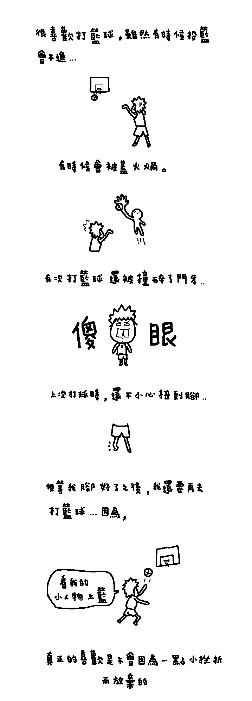
认识自我之兴趣探索
浙江工业大学就业指导中心

Slide 22
认识自我之兴趣探索
浙江工业大学就业指导中心

Slide 23
认识自我之兴趣探索
浙江工业大学就业指导中心

Slide 24
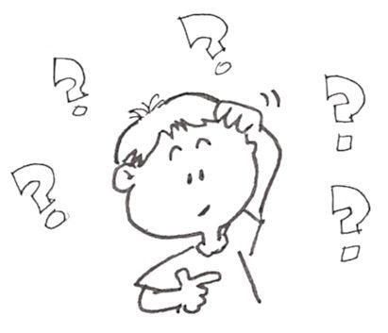
认识自我之兴趣探索
浙江工业大学就业指导中心
什么是兴趣？？？
兴趣对于职业选择和发展有什么作用？？？

Slide 25
1.2.1 霍 兰 德 的 兴 趣 类 型 论
浙江工业大学就业指导中心
我的岛屿计划
恭喜你！你获得了一次免费度假游的机会，有机会去下列六个岛屿中的一个。要求是你必须要在这个岛上呆满至少……的时间。请不要考虑其他因素，仅凭自己的兴趣按一、二、三的顺序挑出你最想前往的3个岛屿。

Slide 26

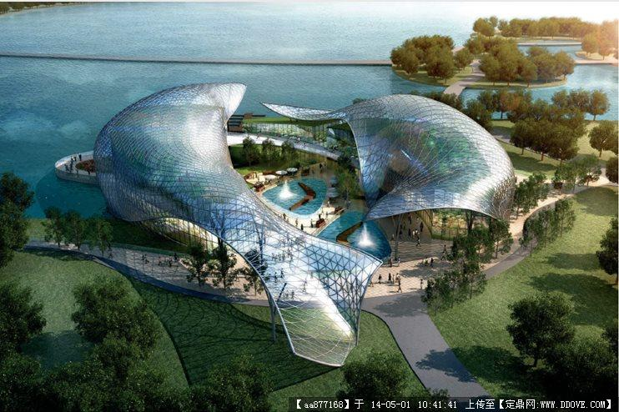
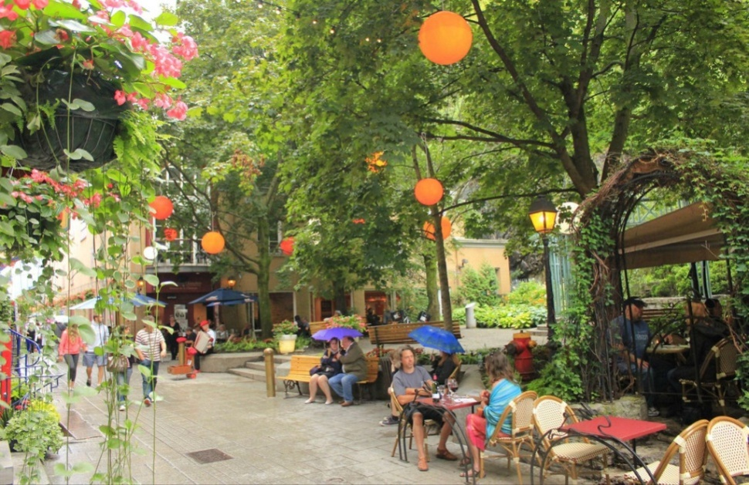
1.2.1 霍 兰 德 的 兴 趣 类 型 论
浙江工业大学就业指导中心
R:自然原始的岛屿。
岛上自然生态保持得很好，有各种野生动物。居民以手工见长，自己种植花果蔬菜、修缮房屋、打造器物、制作工具，喜欢户外运动。
I：深思冥想的岛屿。
有多处天文馆、科技博览馆及图书馆。居民喜好观察、学习，祟尚和追求真知，常有机会和来自各地的哲学家、科学家、心理学家等交换心得。
A：美丽浪漫的岛屿。
充满了美术馆、音乐厅，街头雕塑和街边艺人，弥漫着浓厚的艺术文化气息。居民保留了传统的舞蹈、音乐与绘画，许多文艺界的朋友都喜欢来这里找寻灵感。

Slide 27

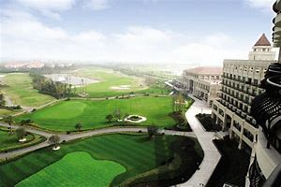
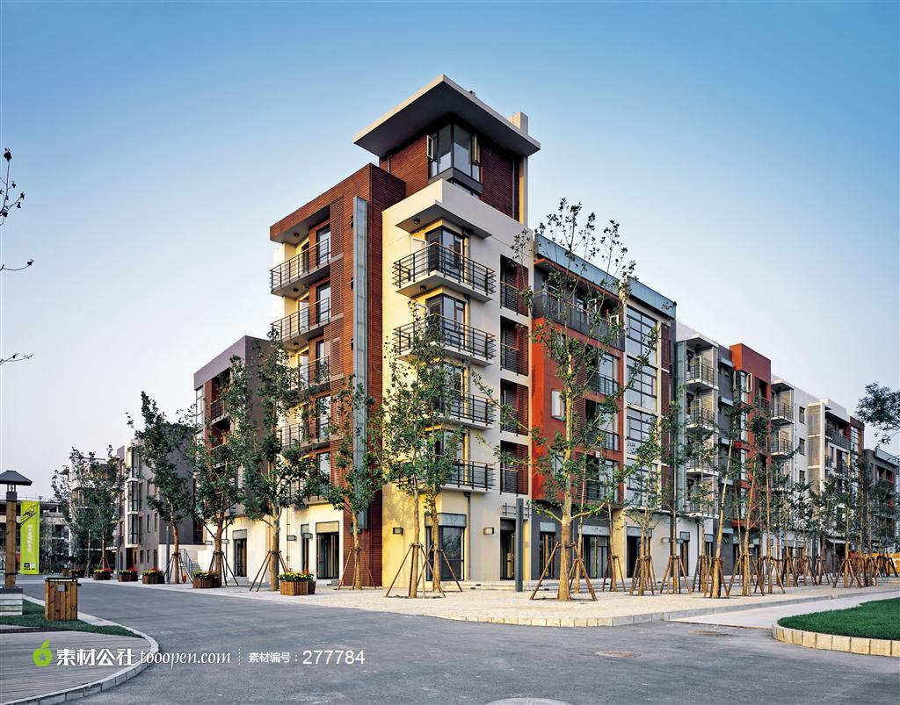
1.2.1 霍 兰 德 的 兴 趣 类 型 论
浙江工业大学就业指导中心
C:现代、井然的岛屿。
岛上建筑十分现代化，是进步的都市形态，以完善的户政管理、地政管理、金融管理见长。岛民个性冷静保守，处事有条不紊，善于组织规划，细心高效。
E：显赫富庶的岛屿。
居民善于企业经营和贸易，能言善道。经济高度发展，处处是高级饭店、俱乐部、高尔夫球场。来往者多是企业家、经理人、政治家、律师等。
S：友善亲切的岛屿。
居民个性温和、友善、乐于助人，社区均自成一个密切互动的服务网络，人们重视互助合作，重视教育，关怀他人，充满人文气息。

Slide 28

1.2.1 霍 兰 德 的 兴 趣 类 型 论
浙江工业大学就业指导中心
R:自然原始的岛屿。
I：深思冥想的岛屿。
A：美丽浪漫的岛屿。
C:现代、井然的岛屿。
E：显赫富庶的岛屿。
S：友善亲切的岛屿。
Notes:
1、按自己的第一选择的岛屿分组就座。
2、同一岛屿的人交流一下：自己为什么选择这个岛屿，看看大家有什么共同的兴趣爱好，归纳为关键词。
3、根据大家的交流给自己的小组命名并选取一个标志（LOGO），在白纸上制作一张本小组的宣传图。
4、每个小组请一位组员用2分钟时间展示自己小组的图并在全班介绍一下自己小组成员共同的特点。

Slide 29
1.2.2 霍兰德的职业兴趣类型与职业环境类型
浙江工业大学就业指导中心
R实用型人(doer)的特点
喜欢具体的任务
机械、动手能力强
喜欢做体力工作、户外活动
更喜欢与物打交道
技术性行业工作人员
工程师

Slide 30
浙江工业大学就业指导中心
1.2.2 霍兰德的职业兴趣类型与职业环境类型
I研究型人（thinker）的特点
喜欢探索和理解事物
爱分析的
有智慧的
独立的
实验室研究员
科学家

Slide 31
浙江工业大学就业指导中心
1.2.2 霍兰德的职业兴趣类型与职业环境类型
A艺术型人(creator)的特点
喜欢多样性与变化性
作家
艺术家
喜欢自我表达
富有想象力、创造力
追求美

Slide 32
浙江工业大学就业指导中心
1.2.2 霍兰德的职业兴趣类型与职业环境类型
S社会型人(helper)的特点
帮助别人解决问题
教师
护士
对人感兴趣
良好的人际交往技能
服务他人

Slide 33
浙江工业大学就业指导中心
1.2.2 霍兰德的职业兴趣类型与职业环境类型
E企业型人(persuader)的特点
向人推销自己的产品或观点
追寻领导力与社会影响
有抱负，雄心勃勃
言语说服能力强
销售、管理人员
政治家

Slide 34
1.2.2 霍兰德的职业兴趣类型与职业环境类型
浙江工业大学就业指导中心
C事务型人（organizer）的特点
喜欢有条理、程序化的工作
愿意听从指示
有组织有计划
细致、准确
会计
文秘

Slide 35
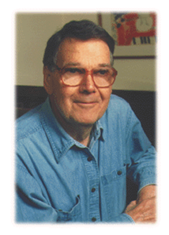
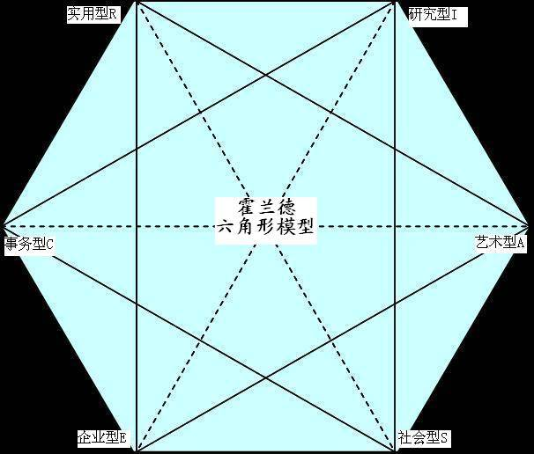
标题编辑
浙江工业大学就业指导中心
虽然我们做了几十年的研究，但预测个人职业选择最有效的方法却是询问这个人自己想做什么。
--约翰·霍兰德
John Holland

Slide 36
1.2.2 霍兰德的职业兴趣类型与职业环境类型
浙江工业大学就业指导中心
如果人格类型与职业环境匹配，就有可能增加职业满意度，带来职业成就感和提高职业稳定性；
霍兰德提出了六角型模型来解释六种职业类型之间的关系：在六角型模型上，任何两种类型之间的距离越近，其职业环境及职业兴趣的一致性（Consistency）程度就越高；
六角型模型可以帮助我们对人格特质类型与职业环境类型之间的适配性（Congruence）进行评估；
因此，占主导地位的特质类型可以为个人选择职业和工作环境提供方向。

Slide 37
1.3 认识自我之性格探索

Slide 38


认识自我之性格探索
浙江工业大学就业指导中心
签名游戏

Slide 39
1.3.1 认识自我之性格探索
浙江工业大学就业指导中心
性格与生涯发展的关系
性格：也称为人格特质，是一个人在生活中对他人、对事、对自己、对外在环境所表现出来的一致性因应方式。
性格没有好坏对错之分，但有擅长与不擅长之分。

Slide 40
1.3.1 MBTI介绍
浙江工业大学就业指导中心
MBTI维度分析
能量倾向：E（外倾）-I（内倾）维度
接受信息：S（感觉）-N（直觉）维度
处理信息：T（思考）-F（情感）维度
行动方式：J（判断）-P（知觉）纬度

Slide 41
1.3.1 MBTI介绍
浙江工业大学就业指导中心
E（外倾）-I（内倾）维度
喜欢与他人交往互动or独处？
喜欢同时完成几项任务or把注意力集中在一件事上？
喜欢成为一个受人瞩目or只想做自己？
喜欢先思考后行动or先行动后思考？

Slide 42
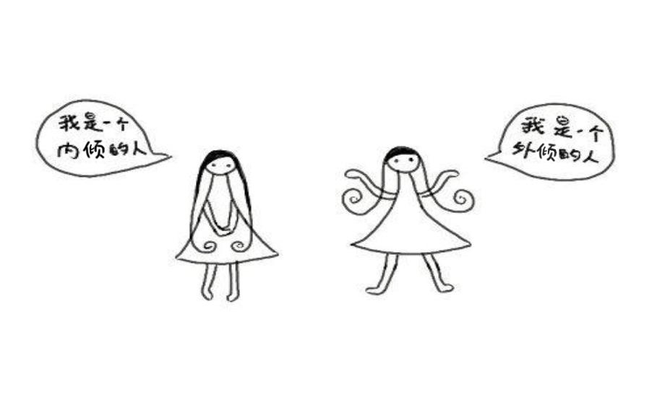
E（外倾）-I（内倾）维度
浙江工业大学就业指导中心

Slide 43
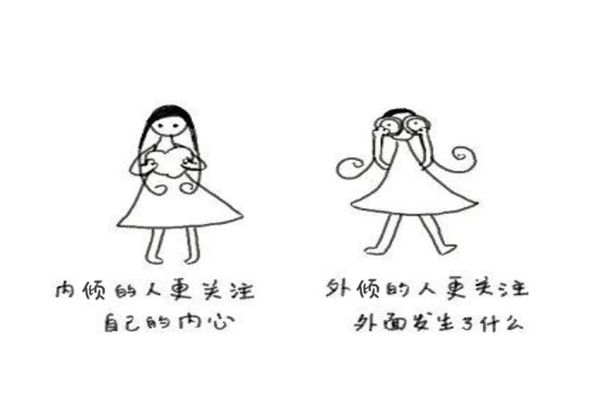
E（外倾）-I（内倾）维度
浙江工业大学就业指导中心

Slide 44
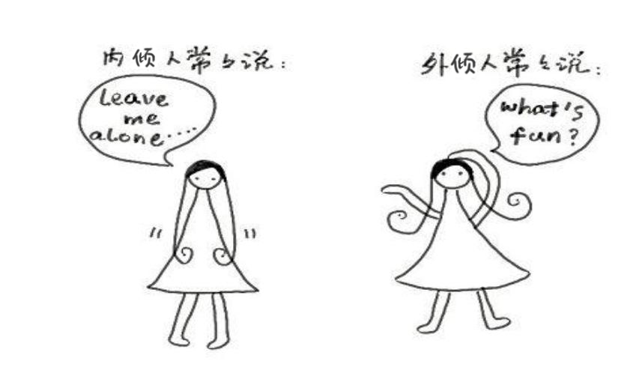
E（外倾）-I（内倾）维度
浙江工业大学就业指导中心

Slide 45
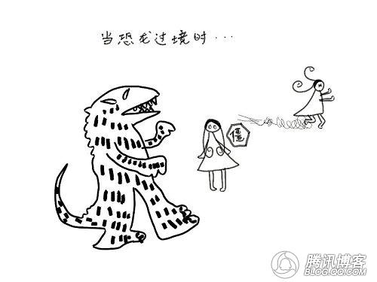
E（外倾）-I（内倾）维度
浙江工业大学就业指导中心

Slide 46
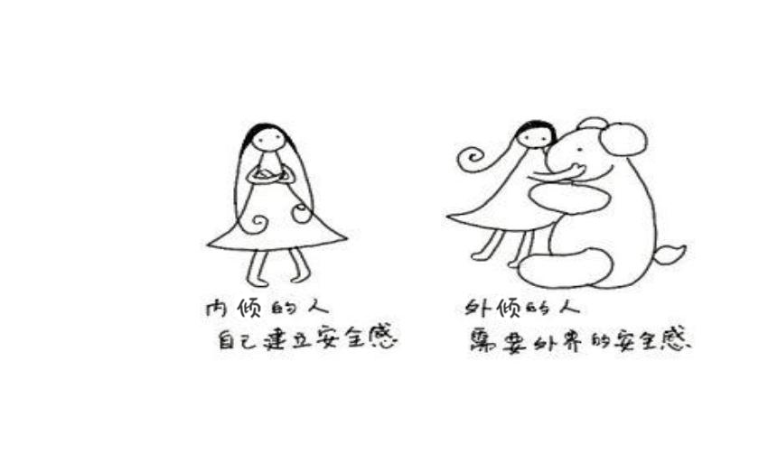
E（外倾）-I（内倾）维度
浙江工业大学就业指导中心

Slide 47
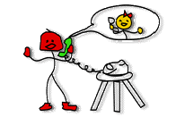

E（外倾）-I（内倾）维度
浙江工业大学就业指导中心
内倾 I
外倾 E
善于表达 听、说、想同时进行 朋友圈大 主动参与 大家 忘我 广度
⊕ 通常保留 ⊕ 先听，后想，再说 ⊕ 固定的朋友 ⊕ 静静反思 ⊕ 个人 ⊕ 思我 ⊕ 深度

Slide 48
1.3.1 MBTI介绍
浙江工业大学就业指导中心
S（感觉）-N（直觉）维度
请用五个词描述大海
客观理智or富于想像力？
努力适应当下or总考虑事物对未来发生的影响？
喜欢使用已知的技能or一旦掌握了一种技能之后就会感到厌倦？

Slide 49
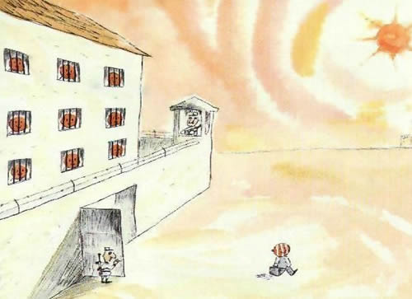
S（感觉）-N（直觉）维度
浙江工业大学就业指导中心
案例分析1：
为了减少犯罪，你认为国家的税收最好更多地花在：
1）增加警察，加重刑罚，建立更多的监狱；
2）制定更多的社会性计划，来帮助不良青少年。

Slide 50


S（感觉）-N（直觉）维度
浙江工业大学就业指导中心
感觉 S
直觉 N
明确、可测量 细节、细致 现实、现在 看到、听到、闻到 连续的 重复 享受现在 基于事实、经验
⊕ 可发明、改革 ⊕ 风格、方向 ⊕ 革新、将来 ⊕ 第六感 ⊕ 任意的 ⊕ 变化 ⊕ 预测将来 ⊕ 基于想象、灵感

Slide 51
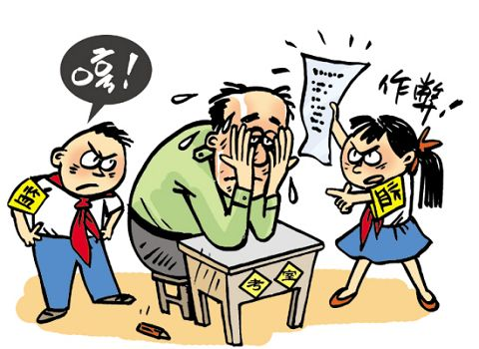
T（思考）-F（情感）维度
浙江工业大学就业指导中心
T（思考）-F（情感）维度
你该如何决策？
某所高校规定，学生被发现考试严重作弊就要给予开除学籍处分。在一次期末考试监考中，假如你是这门课程的主监考教师，开考前你详细宣读了这一考场纪律，但是考试过程中你发现一名学生严重作弊，这个学生再过几个月即将毕业，你会怎么办？为什么？

Slide 52
1.3.1 MBTI介绍
浙江工业大学就业指导中心
T（思考）-F（情感）维度
重视原则or重视价值？
逻辑性强，善于分析or感性而富于同情心？
对你来说什么更重要？即使可能伤害其他人的感情，也要真是地做人or圆滑一点，及时偶尔要撒点小谎
你更赞成哪种做人方式？强硬or柔和

Slide 53
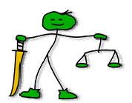

T（思考）-F（情感）维度
浙江工业大学就业指导中心
思考 T
情感 F
客观、公正 批评，不感情用事 清晰 基于分析的 关注事情和联系 理智、冷酷 头脑 原则、规范 情有可原、法不容恕
⊕ 主观、仁慈 ⊕ 赏识，也喜欢被表扬 ⊕ 协调 ⊕ 基于体验的 ⊕ 关注人和关系 ⊕ 善良、善解人意 ⊕ 心灵 ⊕ 价值、人情 ⊕ 法不容恕、情有可原

Slide 54
1.3.1 MBTI介绍
浙江工业大学就业指导中心
J（判断）-P（知觉）纬度
凡事计划or随意而行？
喜欢自己掌握一切or喜欢让别人来做出安排？
时间观念很强，总是非常守时or经常迟到，让时间在不知不觉中溜走了？
把一切安排得井井有条or总是找不到东西，杂乱无章？
先做好工作和家务再休息or找借口拖延该做的工作？

Slide 55

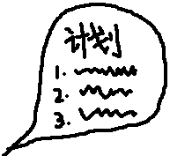

J（判断）-P（知觉）纬度
浙江工业大学就业指导中心
判断 J
知觉 P
按部就班 随时控制 明确规则和结构 有计划、有条理 快速判断、决定 确定 最终期限 避免“燃眉之急”的压力
⊕ 随遇而安 ⊕ 不断体验 ⊕ 确定基本方向 ⊕ 灵活的、即兴的 ⊕ 喜欢开放、获取 ⊕ 好奇 ⊕ 新的发现 ⊕从最后关头压力中得到动力

Slide 56

MBTI与职业的匹配：MBTI16种人格类型
浙江工业大学就业指导中心
ISTJ 沉静、认真、信赖 | ISFJ 沉静、友善、有责任感和谨慎 | INFJ 洞察力、有条理、果断、尽责 | INTJ 创意、冲劲、独立自主
ISTP 容忍、有弹性、冷静、理性 | ISFP 沉静、友善、敏感、仁慈 | INFP 理想主义者、适应力强 | INTP 沉静、满足、有弹性、适应力强
ESTP 有弹性、容忍、专注即时效率 | ESFP 外向、友善、包容 | ENFP 热情、热心、富于想象力 | ENTP 敏捷、机灵、随机应变
ESTJ 讲求实际、注重事实 | ESFJ 爱心、尽责、合作 | ENFJ 温情、同情心、责任感、敏捷 | ENTJ 坦率、果断、乐于作为领导者

Slide 57
MBTI16种人格类型职业倾向
浙江工业大学就业指导中心
ISTJ 管理者、执法者、会计、行政管理 | ISFJ 教育、健康护理、宗教服务 | INFJ 宗教、咨询服务、教学、艺术 | INTJ 科学或技术领域、计算机、法律
ISTP 技术领域、农业、执法者、军人 | ISFP 健康护理、商业、执法者 | INFP 咨询服务、写作、艺术 | INTP 科学或技术领域
ESTP 市场、商业、执法者、应用技术 | ESFP 健康护理、教学、教练、儿童保育 | ENFP 咨询服务、教学、宗教、艺术 | ENTP 科学、管理者、技术、艺术
ESTJ 管理者、行政管理、执法者 | ESFJ 教育、健康护理、宗教 | ENFJ 宗教、艺术、教学 | ENTJ 管理者、领导者

Slide 58
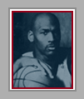



浙江工业大学就业指导中心
SP—天才的艺术家
“适应的现实主义者” 有冒险精神，反应灵敏。在任何要求技巧性强的领域中游刃有余，常常被认为是喜欢活在危险边缘寻找刺激的人。喜欢处理大量的事情和紧急事件，解决具体问题和面对压力。如西奥多·罗斯福、弗兰克林·罗斯福、肯尼迪、邱吉尔、里根。为行动，冲动和享受现在而活着。约有60% 左右SP偏好的人喜欢艺术、娱乐、体育和文学。被称赞为天才的艺术家：麦当娜、莫扎特、周润发、刘德华等。
迈克尔.乔丹 Michael Jordan
玛丽莲.梦露 Marilyn Monroe's
帕布洛.毕加索 Pablo Picasso
刘德华 Liu DeHua

Slide 59
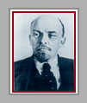
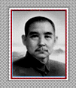

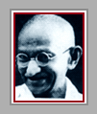
浙江工业大学就业指导中心
NF—理想主义者、精神领袖
“热心而有洞察力”在精神上有极强的哲理性，善于言辩、充满活力、有感染力、能影响他人的价值观并鼓舞其激情。帮助别人成长和进步，具有煽动性，被称为传播者和催化剂，用“教导”的方式帮助他人(圣女贞德)。约有一半的人在教育界、文学界、宗教界、咨询界以及心理学、文学、美术和音乐等行业显示着他们的非凡成就。在令人鼓舞和和谐的环境中被认同和支持。
夫拉迪默. 列宁 VLadimir Lenin
孙中山 Sun ZhongShan
奥普拉.温弗尼 Oprah Winfrey
莫汉迪斯.甘地 Mohandas Gandhi

Slide 60
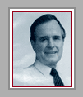
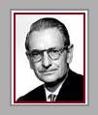
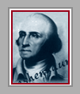
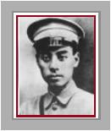
浙江工业大学就业指导中心
SJ—忠诚的监护人
“现实的决策者” 有很强的责任心与事业心，喜欢解决问题，忠诚、按时完成任务，关注细节，强调安全、礼仪、规则、结构和服从，喜欢服务于社会需要。坚定、尊重权威和等级制度，持保守的价值观。充当着保护者、管理员、稳压器、监护人的角色。大约有50%左右SJ偏爱的人为政府部门及军事部门工作，并且显现出卓越成就。企业中层管理者中大多是这种特点的人。在美国执政过的41位总统中有20位是SJ偏爱。(杜鲁门、摩根)
乔治.布什 George Bush
周恩来 Zhou EnLai
洛克菲勒 Johann.D.Rockefeller
乔治.华盛顿 George Washington

Slide 61

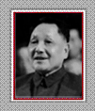
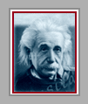
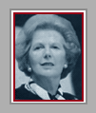
浙江工业大学就业指导中心
NT—科学家、思想家的摇篮
“有逻辑性且机敏” 天生有好奇心，喜欢梦想，有独创性、创造力、洞察力、有兴趣获得新知识，有极强的分析问题、解决问题的能力，产出高质量的新观点，关注自己的观点和成就被他们所尊重的人看重。 是独立的、理性的、有能力的人。人们称NT是思想家、科学家的摇篮。大多数人喜欢物理、研究、管理、电脑、法律、金融、工程等理论性和技术性强的工作。达尔文、牛顿、爱迪生、瓦特这些发明家、科学家大多是这种特点的人。
比尔.盖茨 Bill Gates
邓小平 Deng Xiaoping
阿伯特.爱因斯坦 Albert Einstein
玛格丽特.萨切尔 Margaret Thatcher

Slide 62
寄语
浙江工业大学就业指导中心
自我性格的了解并不太容易，因为每个人的成长过程受环境的影响很大。当环境需要某些特质时，人会慢慢适应和学习的，但这并不意味着一个人的性格就改变了，而是让一个人真正的性格隐藏得更深而已。所以，在性格判断过程中，需要敏锐地觉察自己的第一反应，尽量还原一个更加真实的自我才能更好地把握自己对未来工作的期待。
并且探索自己的性格不要局限于MBTI或其他测评工具，还要借助身边的资源，通过“他人眼中的我”等活动加强对自我性格的认识。

Slide 63

谢谢观赏

